Slide 1
2024 LP-Poly MTBF & PM+MD
Notes:
115/11/07

Slide 2
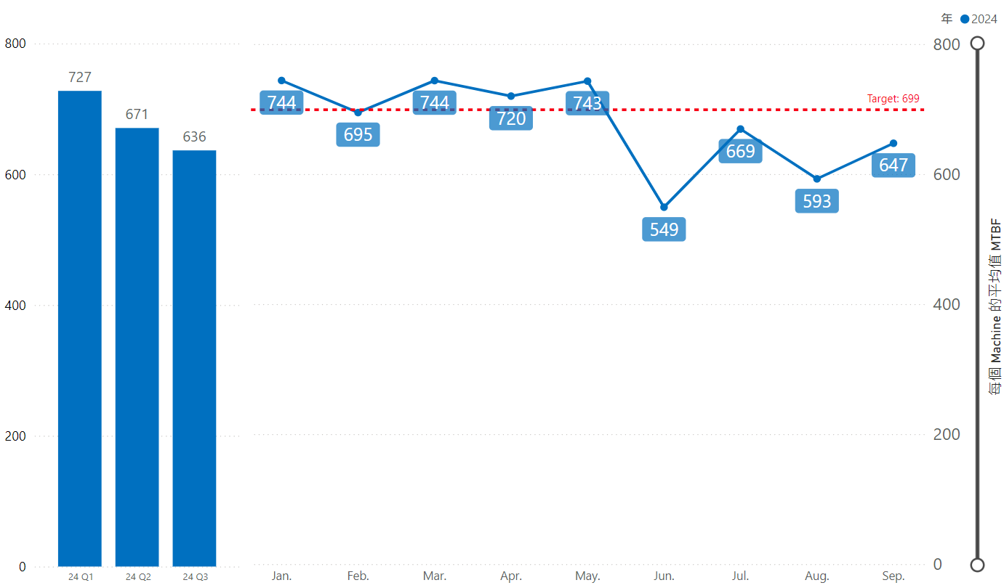
一、LP-Poly 2024 MTBF：646/656/700(Q1/Q2/H2)
2024/Q3 LP-Poly MTBF：636 <700

Slide 3
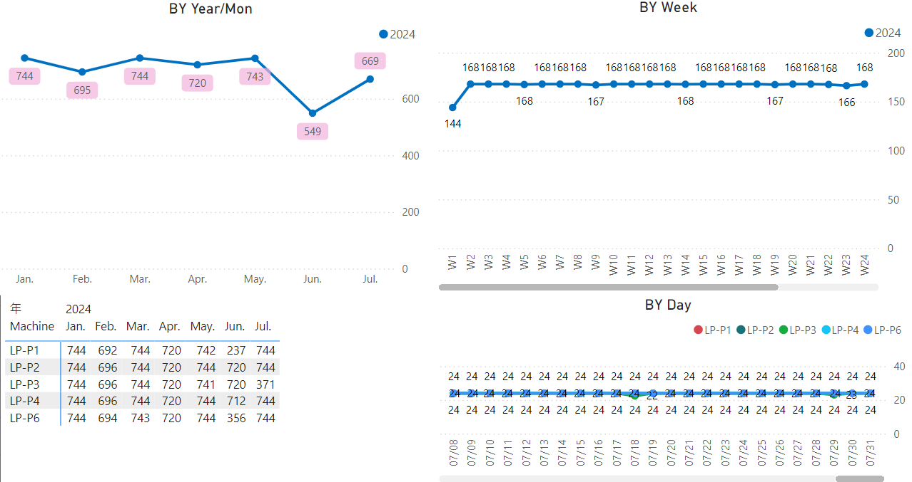
二、LP-Poly Q3 MTBF
2024/7M LP-Poly MTBF：669 < 700
7/18 LP-P3 run P07 step.4 壓力讀值異常，cap o-ring 處有 peeling，clean 後 test run
7/29 LP-P3 pump 漏油更換 pump

Slide 4
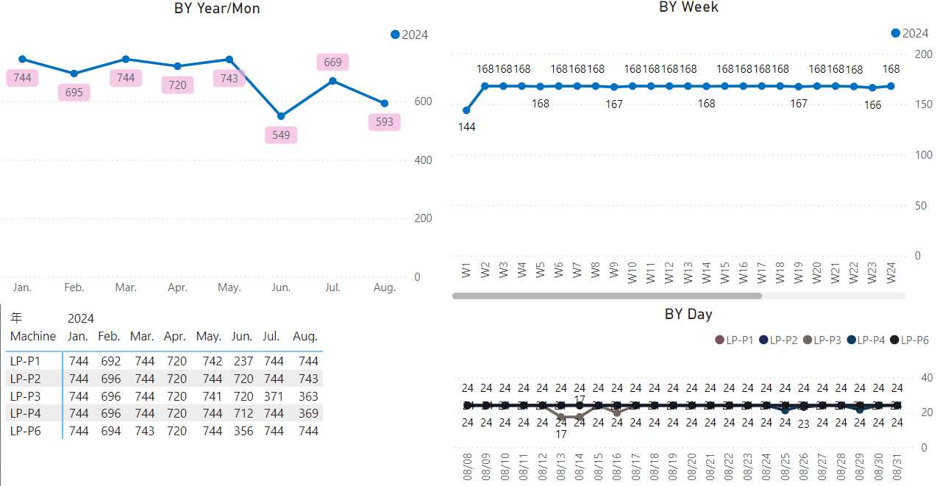
2024/8M LP-Poly MTBF：593 < 700
8/14 LP-P3 pump warin alarm replace pump
8/16 LP-P3 3級地震 skip recipe, check machine, test run
8/25 & 8/30 LP-P4 pump warin alarm*2

Slide 5
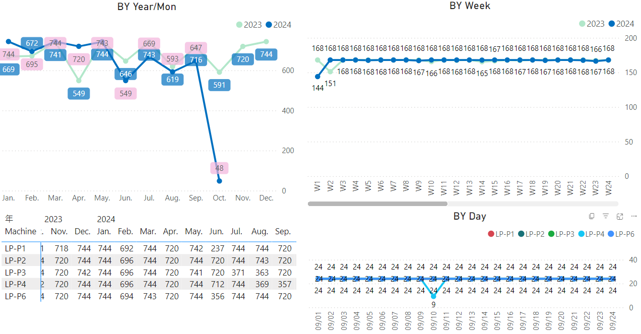
2024/9M LP-Poly MTBF：716 > 700
9/10 LP-P4 pump warin alarm adjust N2:3kg→4kg
9/10 LP-P4 test run pump warin 抽效不佳, boost pump 油漏光, replace pump

Slide 6
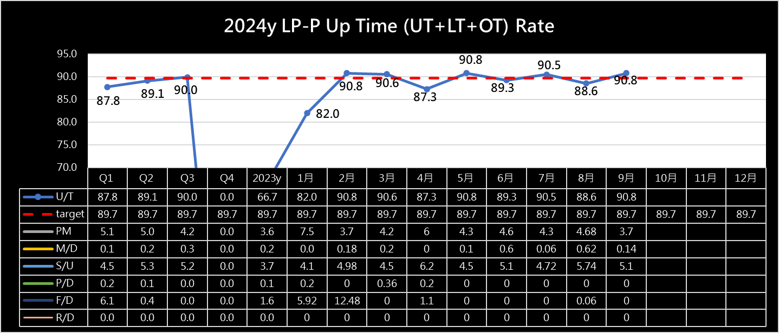
三、LP-Poly U/T
2024 Q3 LP-Poly U/T：90.6% > 89.9%

Slide 7
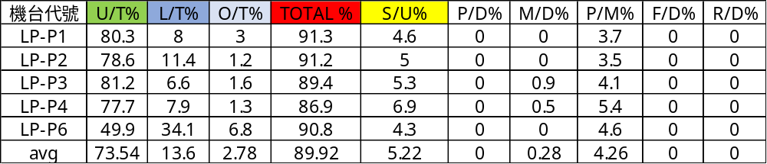
四、LP-Poly Q3 U/T & M/D+P/M
2024 Q3 LP-Poly U/T：89.92% > 89.9%
2024 Q3 LP-Poly PM + MD：4.54% < 5.9%

Slide 8
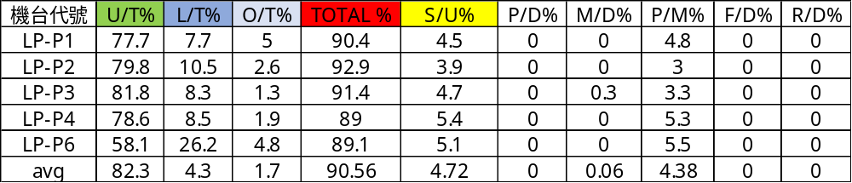
2024 7M LP-Poly U/T：90.56% > 89.9%
2024 7M LP-Poly PM + MD：4.44% < 5.9%

Slide 9
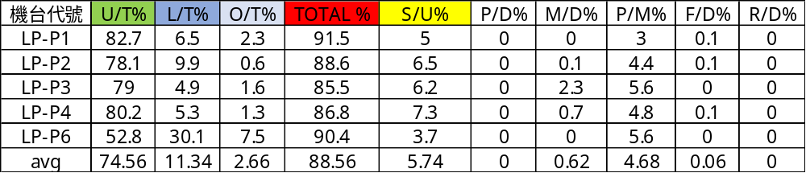
2024 8M LP-Poly U/T：88.56% < 89.9%
2024 8M LP-Poly PM + MD：4.68% < 5.9%

Slide 10
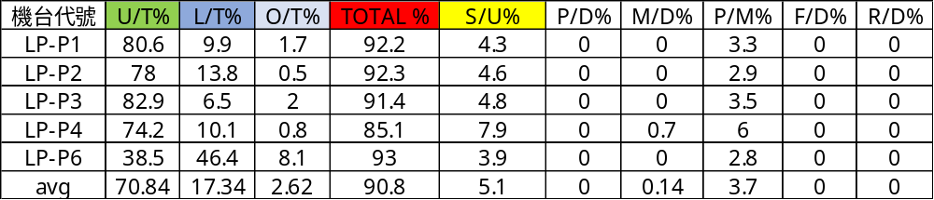
2024 9M LP-Poly U/T：90.8% > 89.9%
2024 9M LP-Poly PM + MD：3.84% < 5.9%

Slide 11
2024 LP-Poly PTC 統計
Notes:
115/11/07

Slide 12
一、LP-Poly PTC OOS 說明
7月 PTC UP 說明：無
8月 PTC UP 說明：無
9月 PTC UP 說明：無

Slide 13
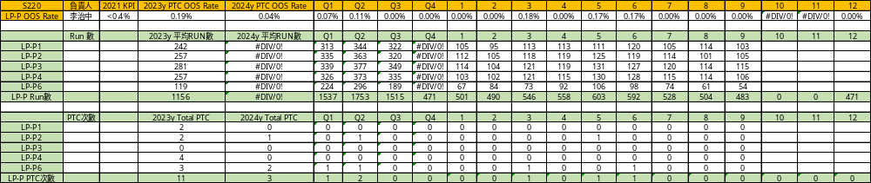
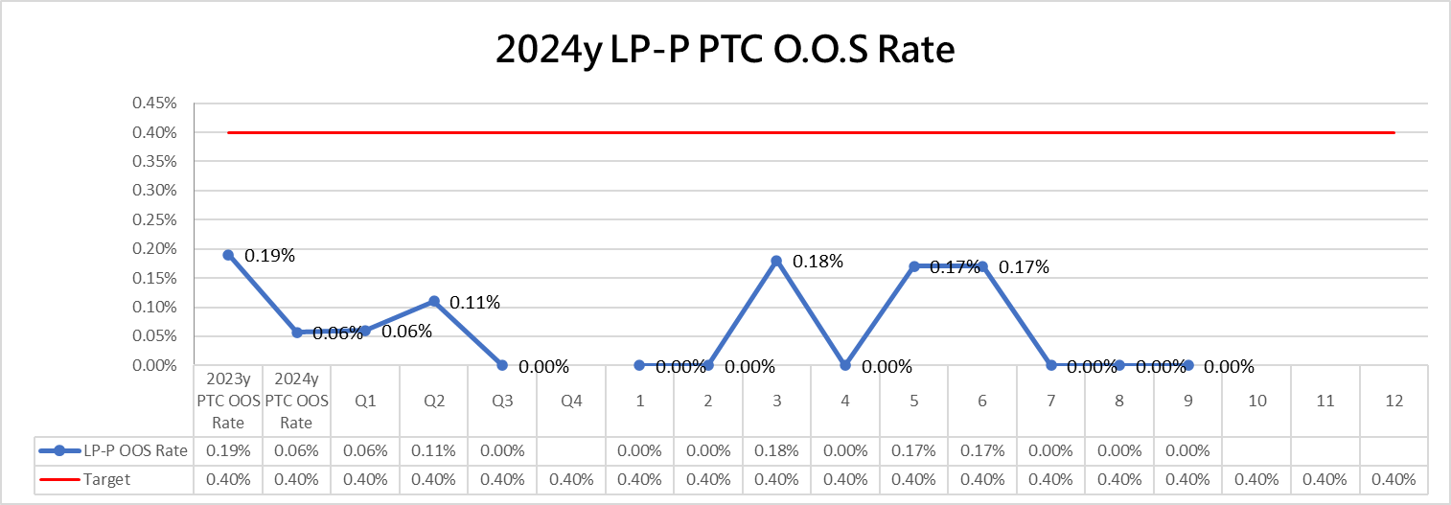
二、LP-Poly 機台 PTC O.O.S 次數統計
Q3 Poly 機組 PTC O.O.S Rate = 0.00% < 0.4%，達到目標。

Slide 14
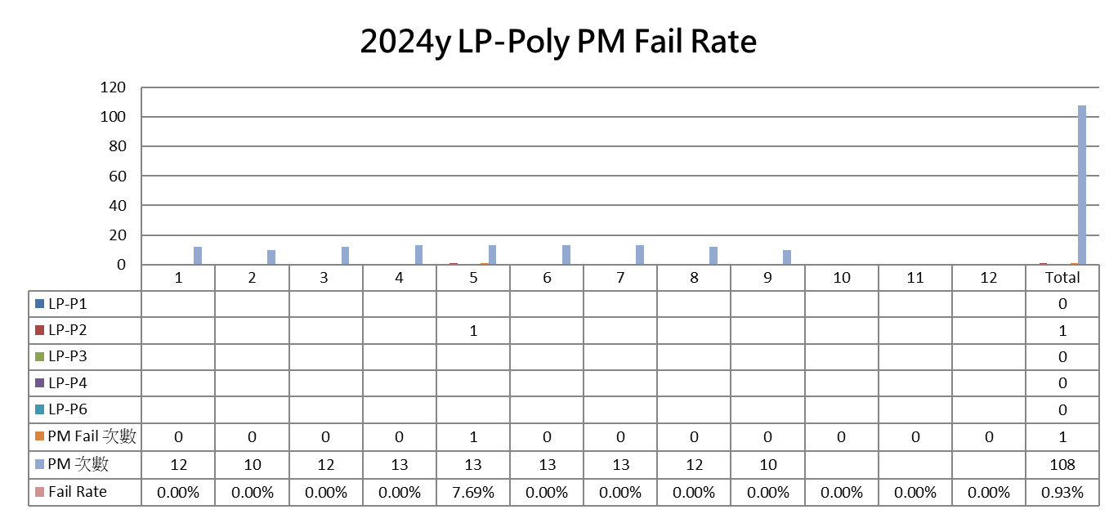
三、LP-Poly PM Fail Rate
2024y Q3，共 PM 35次，Fail 0次，PM fail rate 0%

